Slide 1
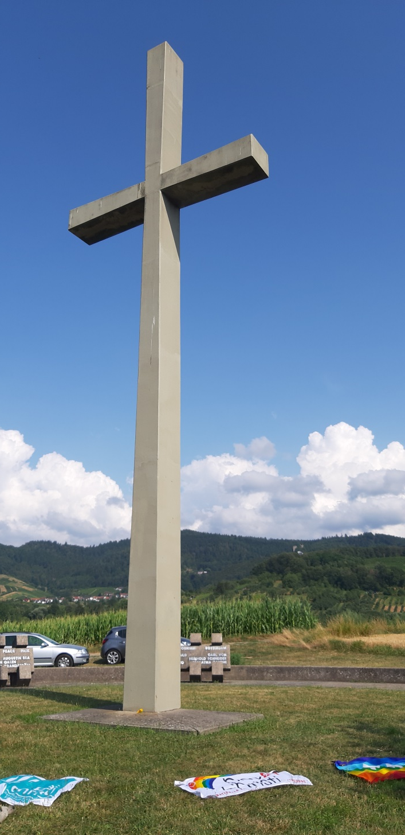
Wir weigern uns Feinde zu sein!
70 Jahre Bühler Friedenskreuz
– ein Mahnmal für den Frieden!

Slide 2
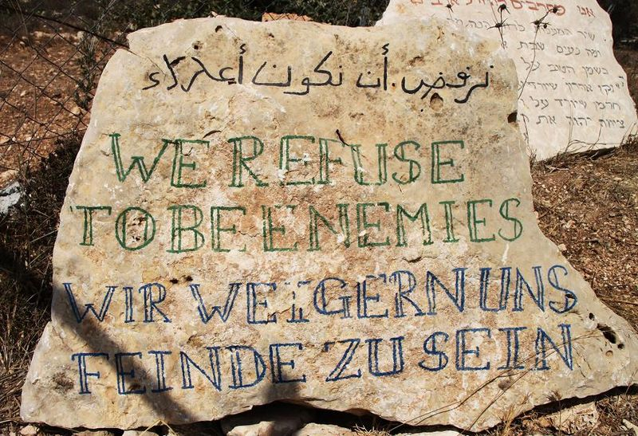
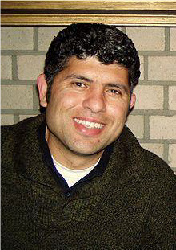
Wir weigern uns Feinde zu sein !
Daud Nassar
Dieser Satz drückt aller Bedrängnis zum Trotz die Philosophie der Palästinenerfamilie Nassar in der Region von Bethlehem aus.

Slide 3
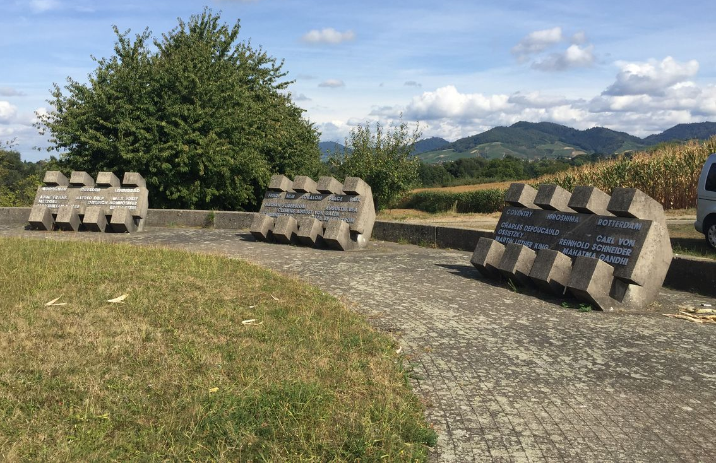
Zwölf riesige Betonklammern symbolisieren Gewalt beim Bühler Friedenskreuz.
Max Josef Metzger 1921:
„Man hat den Völkern einzureden versucht, sie seien gegenseitig von Natur aus Feinde, während das Gegenteil der Fall ist. Alle Völker haben nur einen Feind, der ist ihnen allen gemeinsam:
Es ist der Krieg.“

Slide 4
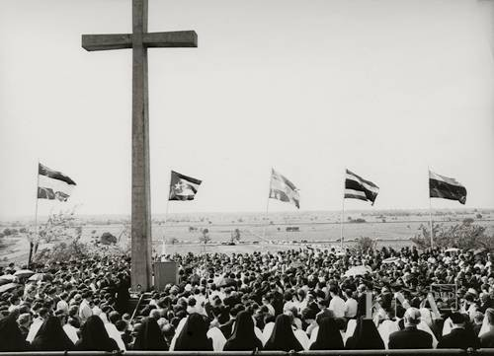
Friedenswoche 1965
Bühler Friedenskreuz – Mahnmal für den Frieden!

Slide 5
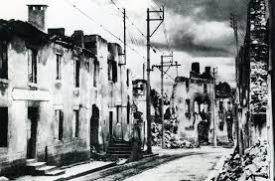
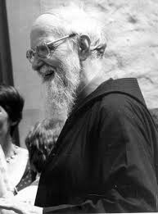
Oradur-Sur-Glan 1944
Pater Manfred Hörhammer

Slide 6
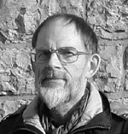
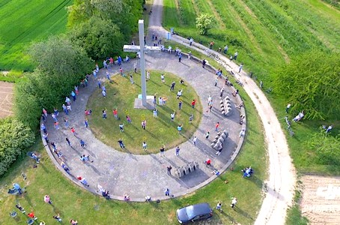
Herbert Fröhlich war Pfarrer in Karlsdorf –Neuthardt und geistlicher Beirat von pax christi in Deutschland
Er verstand es die Bedeutung des Bühler Friedens-kreuzes neu zur Sprache zu bringen. Er hat auch mir die Wichtigkeit dieses Mahnmales für den Frieden aufgezeigt.

Slide 7
Wir weigern uns Feinde zu sein!
70 Jahre Bühler Friedenskreuz
– ein Mahnmal für den Frieden!

